Slide 1
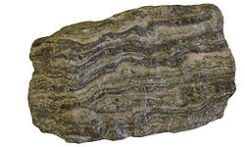
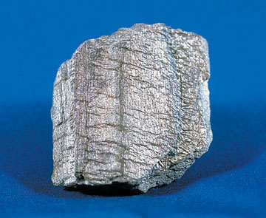
Premena hornín a premenené horniny
BIOLÓGIA – 9. ročník

Slide 2
Prečo dochádza k premene hornín?
Keď sa horniny dostávajú do iných podmienok aké boli pri ich vzniku, prispôsobujú sa im premenou na iné druhy hornín
Hlavné činitele premeny sú vysoká teplota a tlak

Slide 3
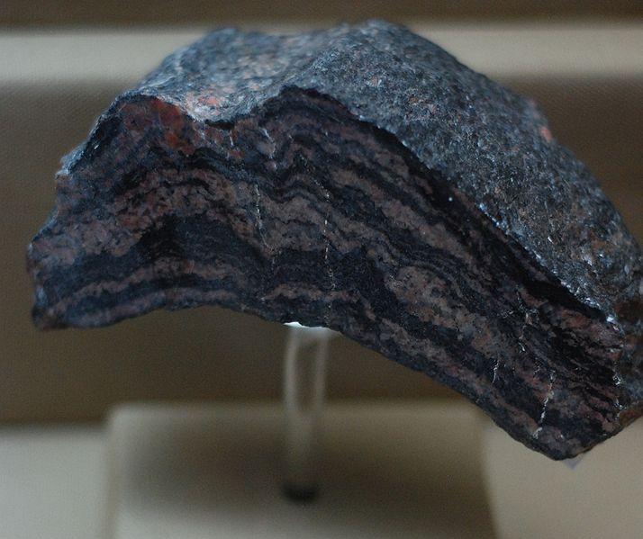
Čo je typické pre tieto horniny?
Majú bridličnatý vzhľad - pásikavý

Slide 4
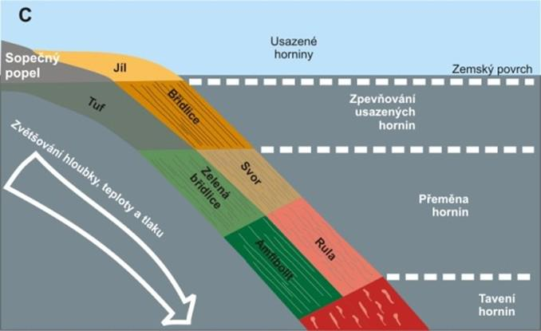

Slide 5
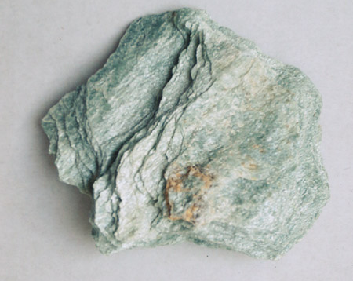
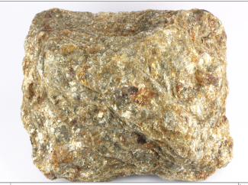
Čo sem patrí?
Fylit
Svor
Z ílovitej horniny
Lesklý, na ohmat mastný
Štiepi sa na tenké doštičky – používa sa ako krytina na strechy
Z fylitu
Výrazne lesklý
Použitie – ako tepelná a elektrická izolácia

Slide 6
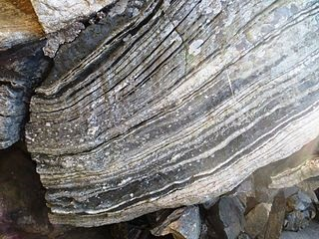
Rula
Mramor
Zo svoru
Prúžkovaný vzhľad
Stavebný a dlažobný kameň
Z vápenca
Má väčšinou bielu, sivú alebo ružovú farbu
Ako dekoračný kameň, v sochárstve, na pomníky...

Slide 7
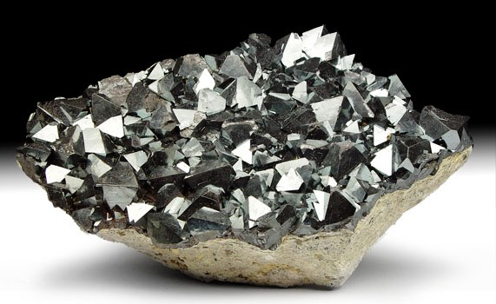
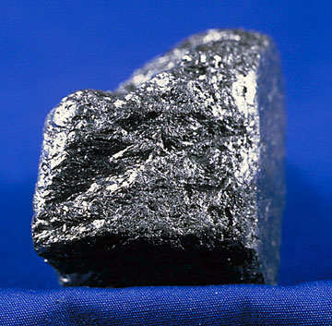
Grafit
Magnetit
Z organických látok
Je čierny, šupinatý
Používa sa ako mazivo, prísada do žiaruvzdorných materiálov, výmurovku vysokých pecí
Z limonitu a hematitu
Najkvalitnejšia železná ruda
Tvorí čierne kryštáliky

Slide 8
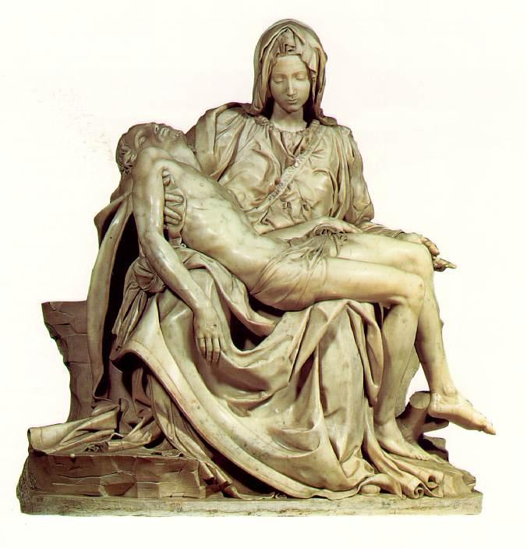
Ďakujem za pozornosť!
Poznáš
Michelangelovu Pietu?
Vieš z akého je materiálu?
Je to jedna
z premenených hornín.

Slide 9
Zdroje:
Učebnica Biológie pre 8. ročník, M. Uhereková, M. Bizubová
https://oskole.detiamy.sk/clanok/premenene-horniny
https://tuul.sk/modal-prehrat material/?id=8137&hide=
https://www.topgeo-shop.cz/fylit_13773.html
http://158.196.10.120/PETROLOGIE2013/metamorfovane-regionalne-svor.htm
https://www.stavebnyraj.sk/ponuka/interierove-obklady/interierove-obklady-star/mramor-biely
https://sk.wikipedia.org/wiki/Grafit

